Slide 1


Legion Tzabar

Slide 2
הרעיון :
הרעיון עלה ממגד במילואים , המנהל את גדודו בעזרת פלאפון וקובצי אקסל אשר נמצאים על המחשב האישי/אזרחי שלו. צורת ניהול זו, לוקה בחוסר ניידות וחוסר גישה למידע הנמצא לרוב על מחשבו האישי/אזרחי, ואצל השלישות בסדיר והמידע אינו זמין תמיד. בבניית האפליקציה המאחדת ומאגדת את המידע של הגדוד תיתן למפקד הגדוד את המענה בגישה למידע ועדכון מידע באופן שוטף בזמן מילואים או ביום יום.

Slide 3
מטרות:
המטרה העיקרית של האפליקציה להנגיש למג"ד את המידע הכולל של הגדוד שלו.
מטרה נוספת הינה לבצע עדכונים שוטפים ושיתוף המידע עם שאר אנשי הסגל.

Slide 4
איך זה עובד:
פתיחת האפליקציה ע"י שם משתמש וסיסמא.
ייבוא מידע של הגדוד מתוך קובץ אקסל למס"ד הנתונים הפנימי של האפליקציה.
אפשרות הוספה של חייל למסד הנתונים דרך האפליקציה.
אפשרות לשליחת הודעות מייל ליחידים/קבוצות דרך האפליקציה.
אפשרות להתקשר לכל חייל הנמצא במס"ד.
אפשרות הצגת פרטי כל חייל הנמצא במס"ד.

Slide 5
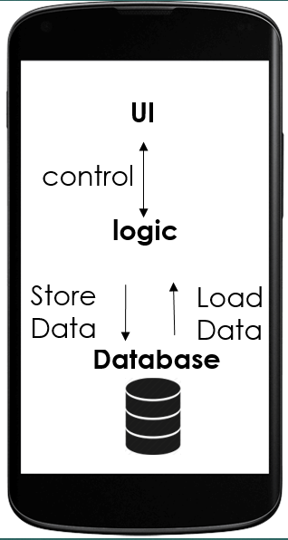
עיצוב כללי:

Slide 6
הדגמה:

